Slide 1
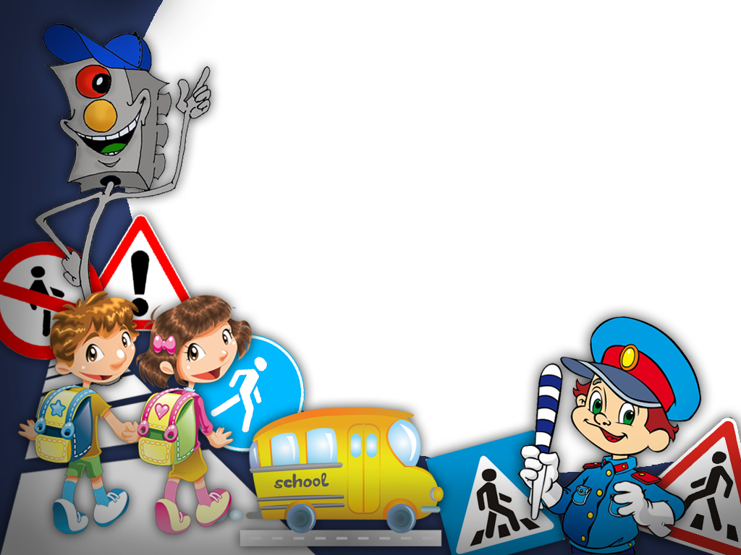
МБДОУ детский сад № 10 «Земский» г. Белгорода
Проект
«Школа
маленьких пешеходов»
Проект подготовил
воспитатель
Щендрыгина Ольга Евгеньевна

Slide 2

Одна спасённая детская жизнь – несколько поколений в будущем. Значит, есть ради чего жить, учить, воспитывать.
Актуальность:
Проект посвящён актуальной проблеме – обучению детей дошкольного возраста правилам дорожного движения. Актуальность проблемы профилактики детского дорожно-транспортного травматизма обусловлена ростом дорожно-транспортных происшествий. в которых гибнут и получают травмы не только взрослые, но и подрастающее поколение - дети.
Гипотеза:
Именно в дошкольном возрасте закладывается фундамент жизненных ориентировок в окружающем, и всё, что ребёнок усвоит в детском саду, прочно останется у него навсегда. Поэтому основная задача - обучить детей дорожной грамоте, привить навыки безопасного поведения на дороге реализуется через активную деятельность всех участников проекта.

Slide 3
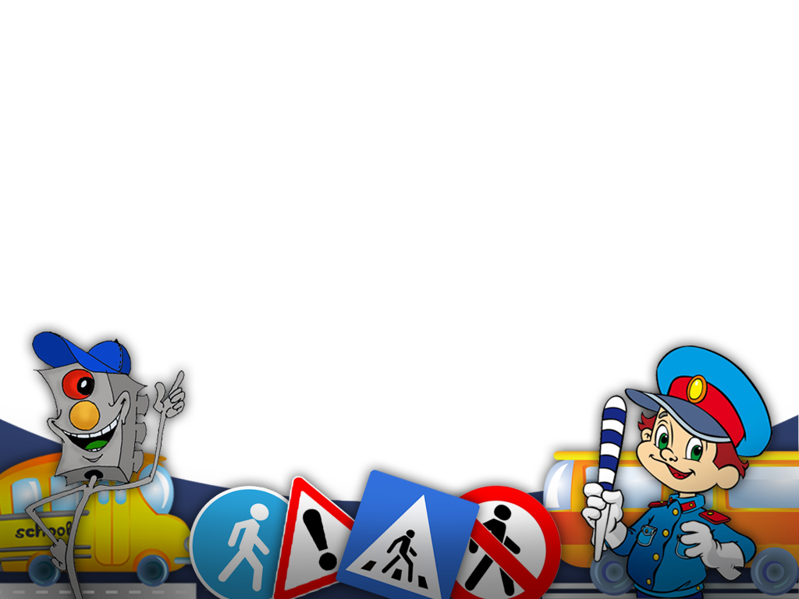
Цель: формирование навыков безопасного поведения детей на дорогах.
Задачи:
1. Расширять представления детей об окружающей дорожной среде и правилах дорожного поведения.
2. Развивать способность практически применять полученные знания в дорожно-транспортной среде.
3. Формировать культуру поведения в условиях дорожного движения.
4. Формировать у детей самооценку, самоконтроль и самоорганизацию в сфере дорожного движения.
5. Уточнить и закрепить знания о различных видах транспорта.
6. Развивать творческие способности у детей.
7. Активизировать совместную деятельность родителей и детей.

Slide 4
Продолжительность проекта:
краткосрочный
Вид проекта:
познавательно –игровой
Участники проекта:
дети подготовительной группы; родители воспитанников;
воспитатели группы
Руководитель проекта:
Щендрыгина О.Е.

Slide 5


Предполагаемый результат:
1. Сформируются у детей в соответствии с возрастом элементарные знания и представления по теме «Правила Дорожного Движения»:
2.Разовьются навыки культуры поведения на улице и в общественном транспорте;
3. Обогатится предметно-развивающая среда по ПДД в группе;
4. Будет внедрена проектная деятельность в практику работы группы;
5. Повысится заинтересованность родителей в проблеме обучения детей дорожной грамоте, и безопасному поведению на дороге;
6. Активизируется совместной деятельности детского сада и семьи в вопросах безопасности .

Slide 6
Пошаговая схема проектной деятельности
Планирование работы педагога с детьми
Выбор темы
Взаимодействие педагога с родителями
Планирование
Задачи
Методы
Формы
Действия детей
Реализация
Действия педагога
Совместная деятельность
Действия родителей
Завершение

Slide 7
Этапы проекта
Подготовительный этап
- Анкетирование родителей на начало реализации проекта
Подготовка и отбор методического и информационного материала
Составление плана работы проекта.
Основной этап
НОД с детьми «В стране « Светофории»»
НОД с детьми « Юный пешеход»
- Моделирование проблемных ситуаций: правила для пешеходов; правила для пассажиров транспорта;
- Беседы: «О ступеньках под землю и полосатой зебре», «Мостовая для машин», «Азы дороги детям!»
Заключительный этап
Анкетирование родителей на конец реализации проекта
Коллективная работа с родителями
Стенд по ПДД
- Оформление презентации проекта

Slide 8
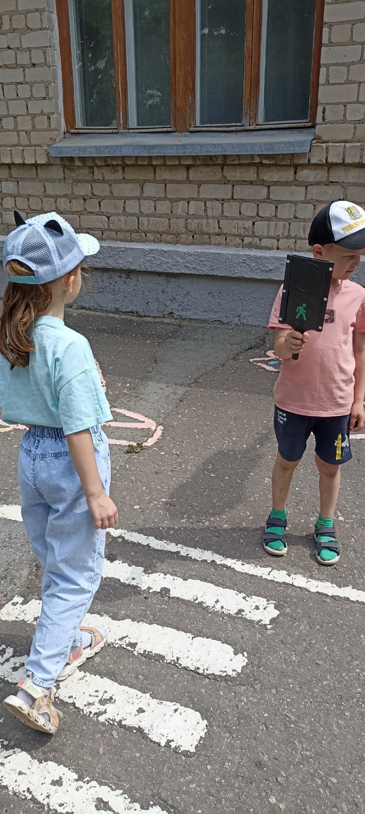
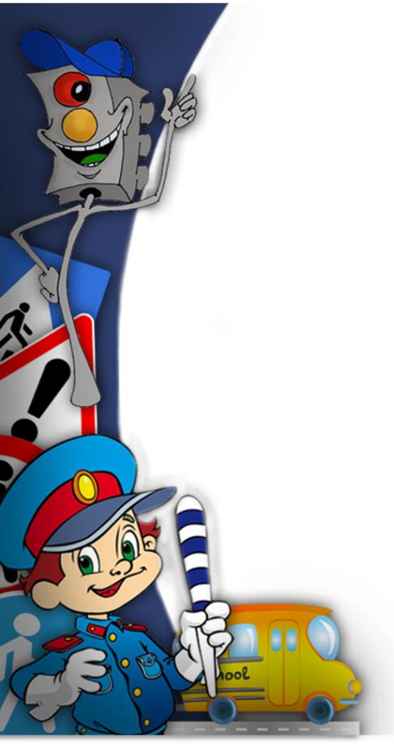

Развлечение «В стране « Светофории»»

Slide 9
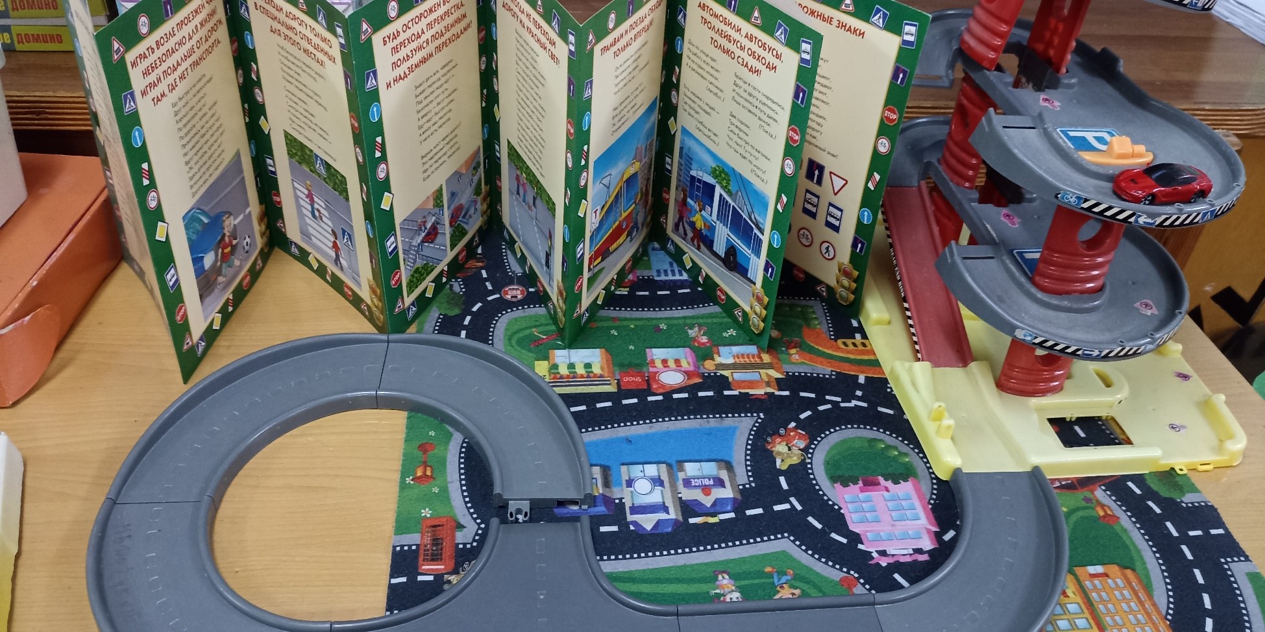
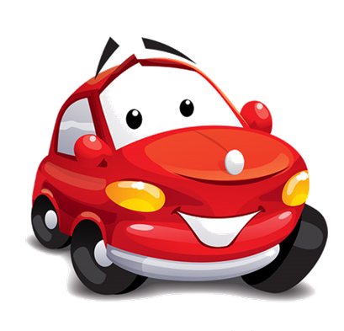
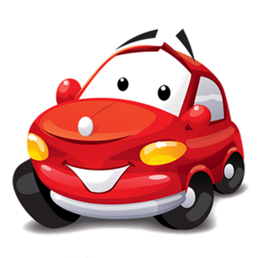
Самостоятельная игровая образовательная деятельность

Slide 10
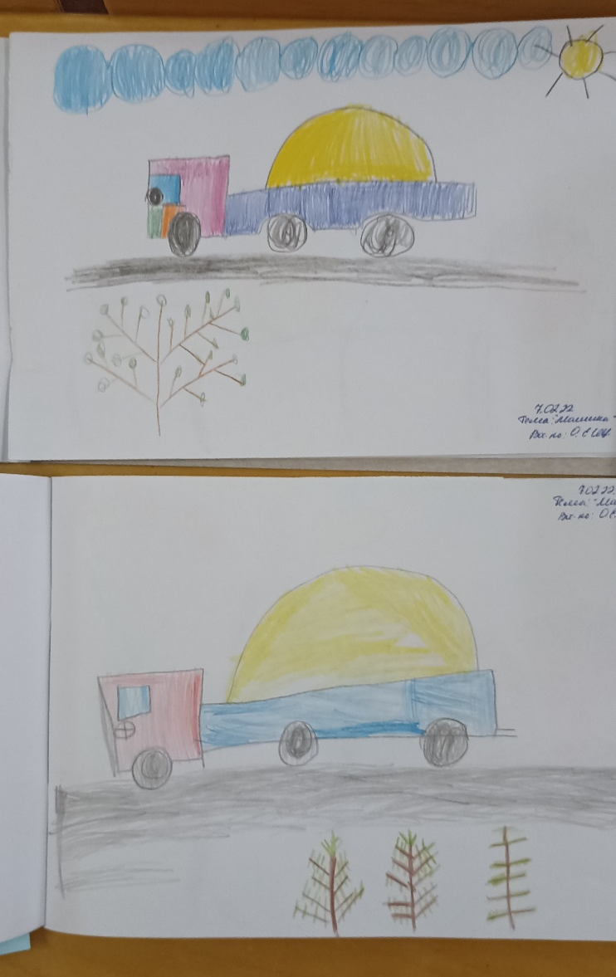
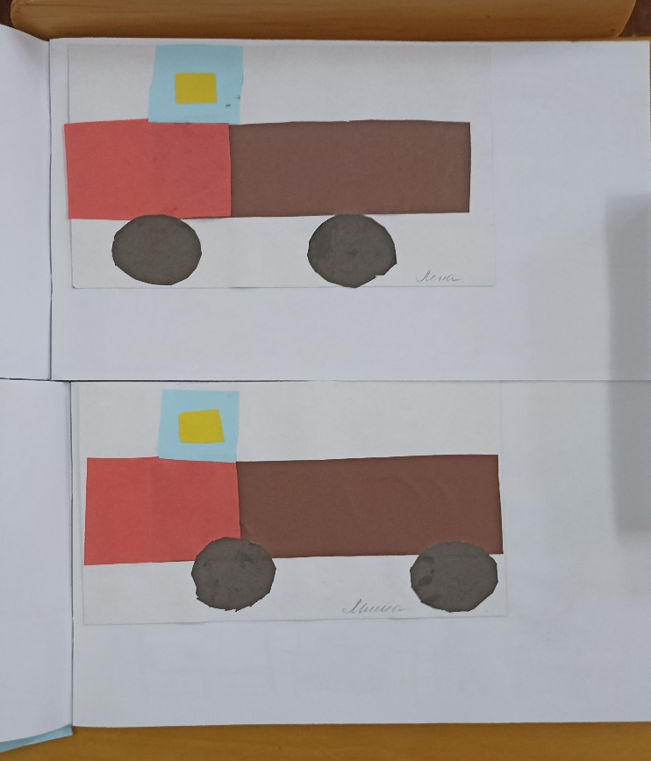
ПДД во всех образовательных областях

Slide 11
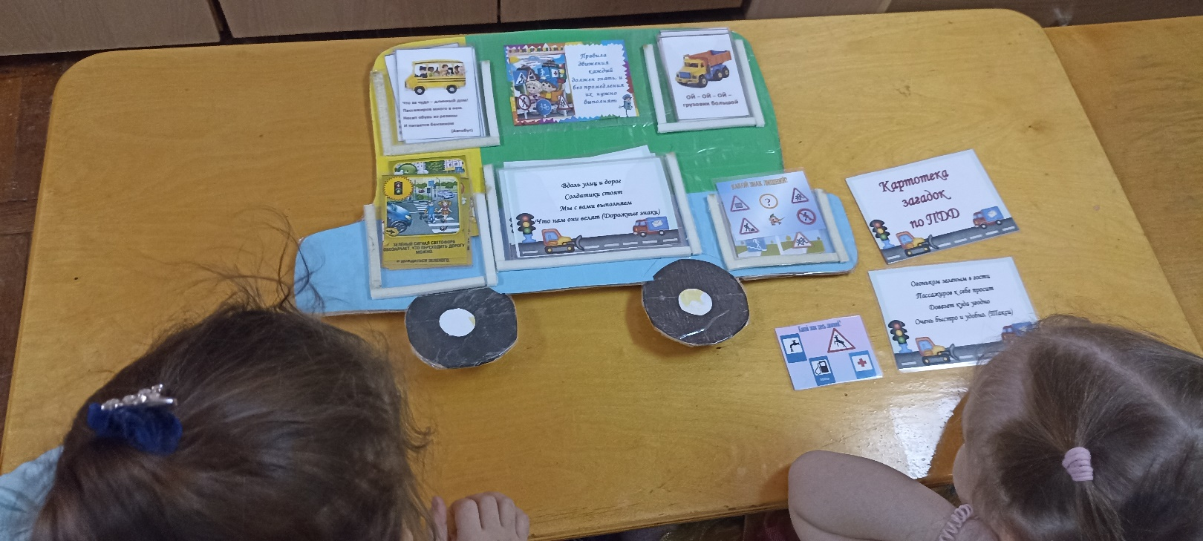
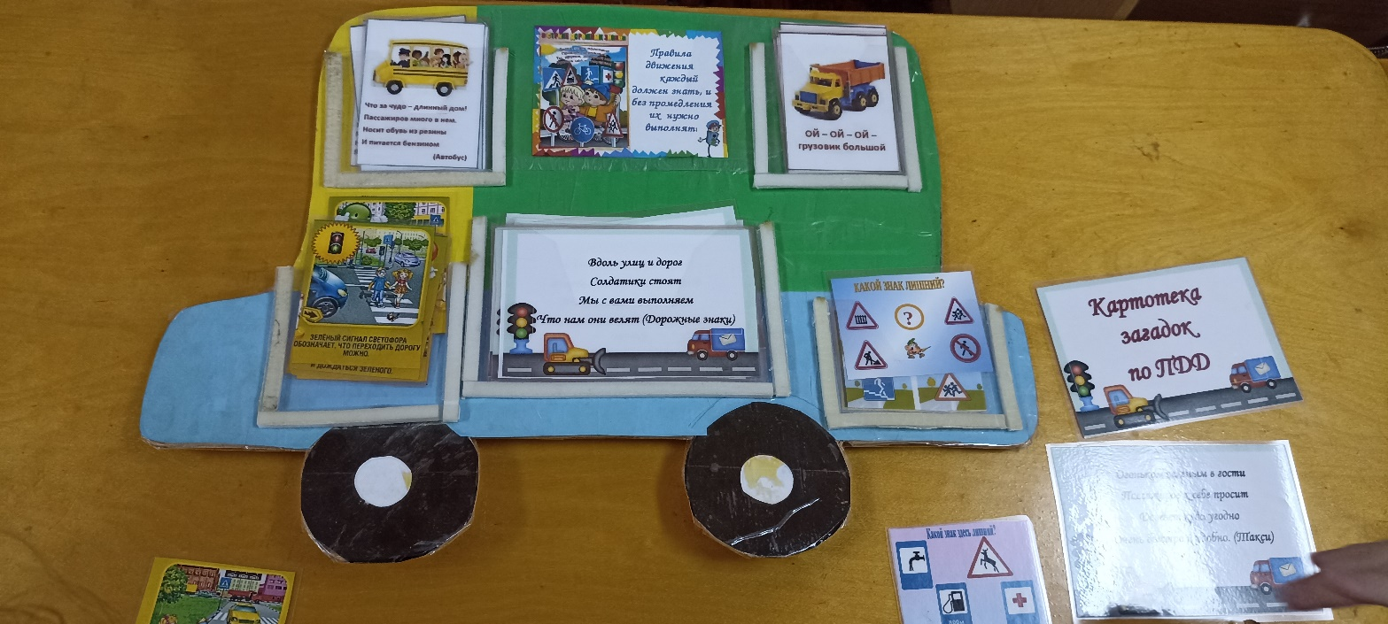

Slide 12
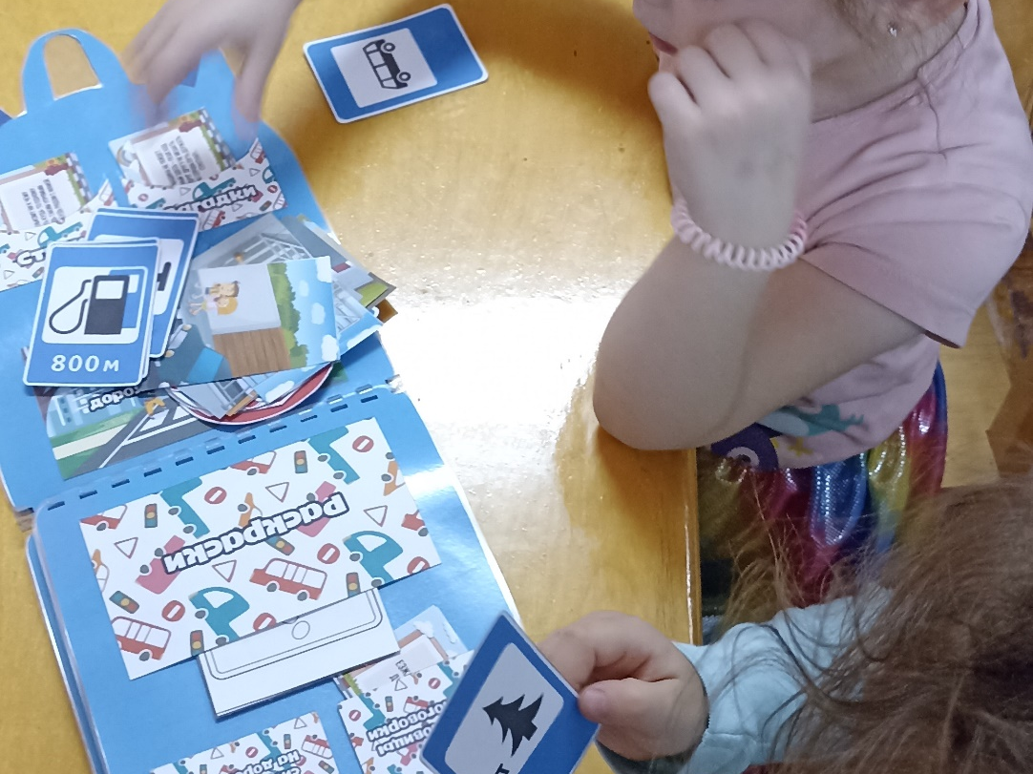
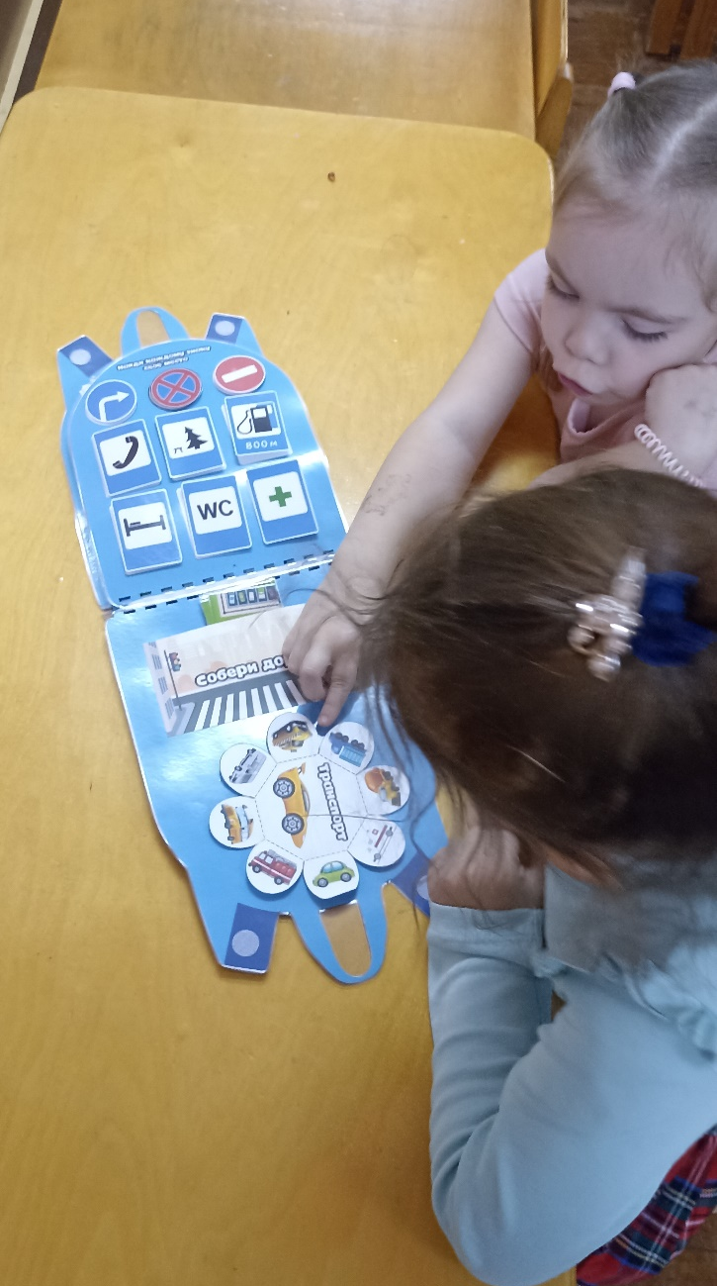

Slide 13
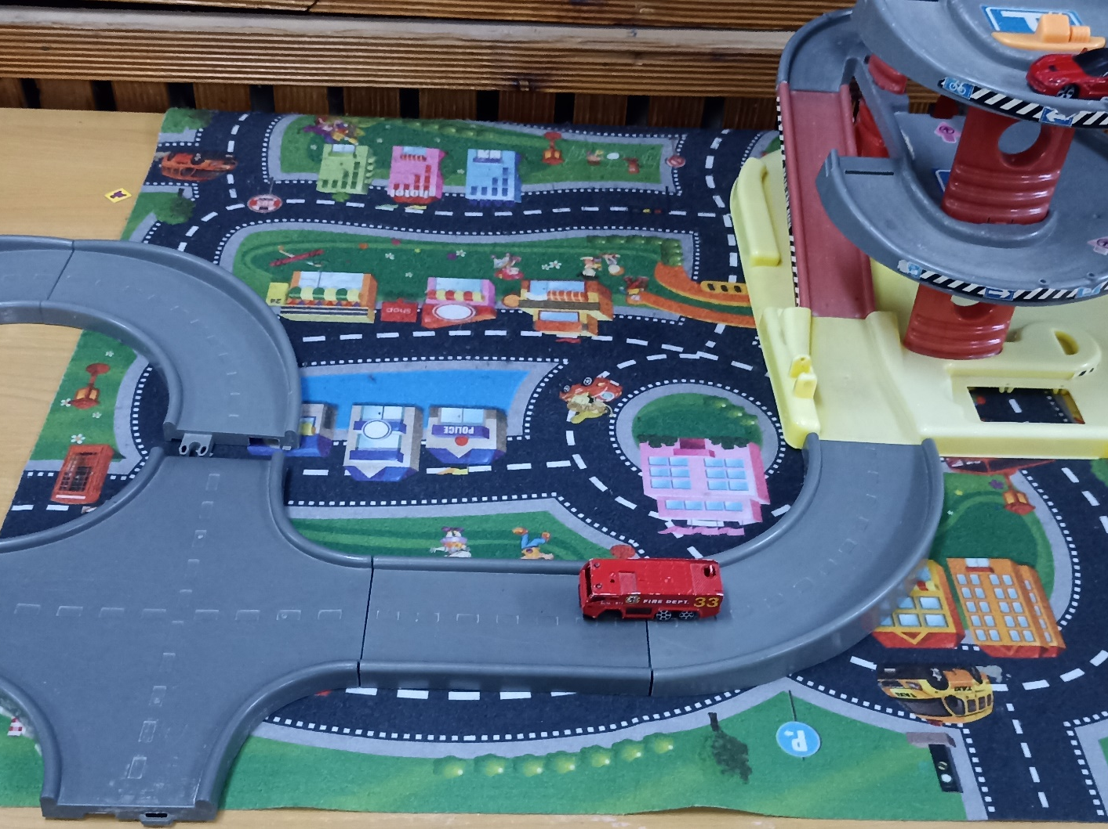
  Изучаем правила дорожного движения
»

Slide 14


АНКЕТА ДЛЯ РОДИТЕЛЕЙ
«Изучение отношения родителей к необходимости обучения детей правилам дорожного движения»
Обучаете ли Вы своего ребенка правилам дорожного движения и культуре поведения в транспорте:
Да, регулярно
Редко, когда возникает в этом необходимость
Нет, с возрастом поймет все сам.
Как Ваш ребенок ведет себя в городском транспорте?
Мой ребенок спокойно стоит на остановке, садится вместе с взрослым в переднюю или среднюю дверь, не шумит, если есть возможность – садится на свободное сиденье, не высовывается из окна, не сорит в салоне.
Мой ребенок бегает и прыгает на остановке, садится в любую дверь, не ориентируется на взрослого, пробирается побыстрее к свободному месту, расталкивая других пассажиров, громко разговаривает в салоне транспорта.
Считаете ли Вы необходимым обучать ребенка ПДД?
Да
Со временем он все поймет сам
Нет, не считаю.
Кто должен взять на себя ответственность по обучению ребенка ПДД?
Только родители
Педагоги детского сада
Это совместная деятельность педагогов и родителей.
Хотелось бы Вам получить квалифицированную консультацию по воспитанию культуры поведения ребенка в общественных местах и на улице?
Да
Нет в этом никакой необходимости.
Спасибо за участие.

Slide 15

Таким образом, в результате проведенной работы по ПДД дети подготовительной группы стали грамотными, дисциплинированными пешеходами, участниками дорожного движения. У детей сформировались навыки безопасного поведения на дорогах. Они научатся применять полученные знания на практике и будут вести себя адекватно в любой дорожной ситуации, снизится процент ДТП с участием детей.
Нужно только подрасти,
Чтобы все самим пройти,
Год за годом, знак за знаком
И – счастливого пути!

